Slide 1
[01강] Linux 및 Python 소개

Slide 2
학습 순서
1
강의 계획(안)
2
Linux 개요
3
Python 개요

Slide 3
1. 강의 계획
강의 | 강의 내용 | 비고
1 | 1-1 리눅스 및 파이썬 소개 1-2 서버 접속(ssh), 리눅스 명령어 실습 / 파이썬 “hello python” 출력 | 학생 실습 ID 발급
2 | 2-1 개발 환경 구축 - Jupyter notebook 접속 및 사용법 2-2 파이썬 변수 - 변수의 개념과 종류 | 연구실 서버 활용
3 | 3-1. 조건문 if 와 비교 연산자 3-2. 중복 조건문 구현(if~else, elif) | 예제 실습
4 | 4-1. for 와 리스트 함께 사용하기 4-2. 이중루프 – for 와 반복문 제어 | 예제 실습
5 | 5-1 함수의 정의와 호출 5-2 함수 매개변수와 반환값 | 예제 실습
6 | 6-1. 키보드 입력 / 화면 출력 6-2. 파일 읽기 / 쓰기 | 예제 실습
7 | 이미지 데이터 이해

Slide 4
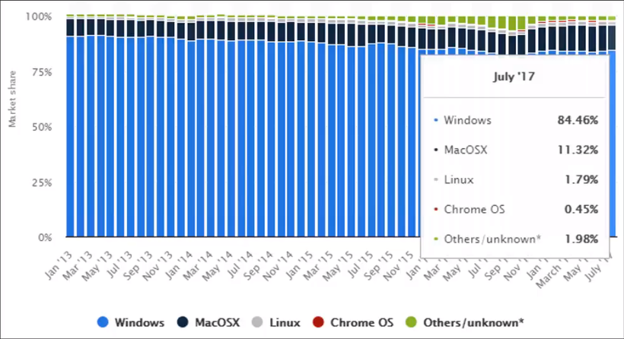
2. Linux 개요 - Desktop OS 점유율(2013 ~ 2017년)

Slide 5
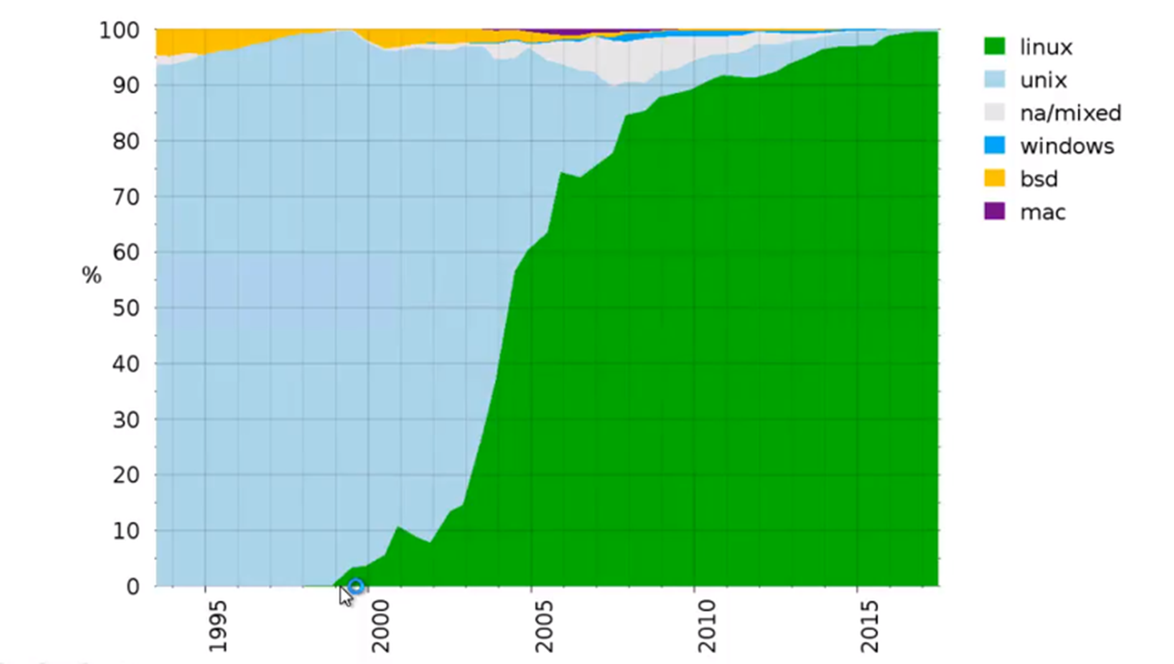
2. Linux 개요 – 슈퍼컴퓨터 OS 점유율(1995 ~ 2015년)

Slide 6
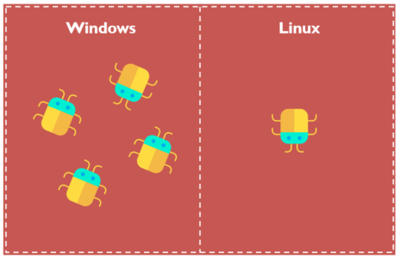
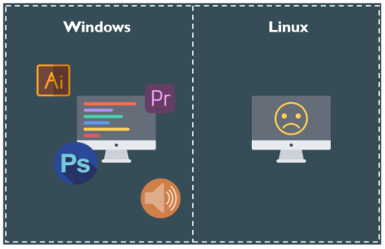
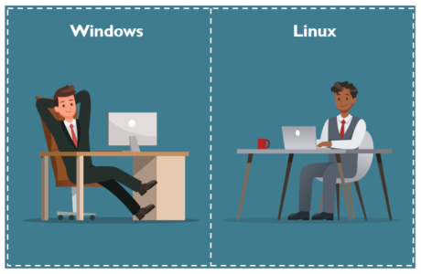
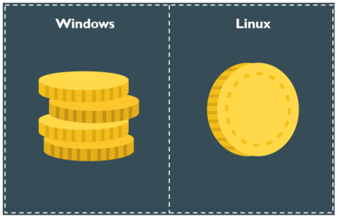
2. Linux 개요 – 윈도우 / 리눅스 비교
Security
Compatibility
(범용성)
Ease of Use
Resource and
Cost

Slide 7
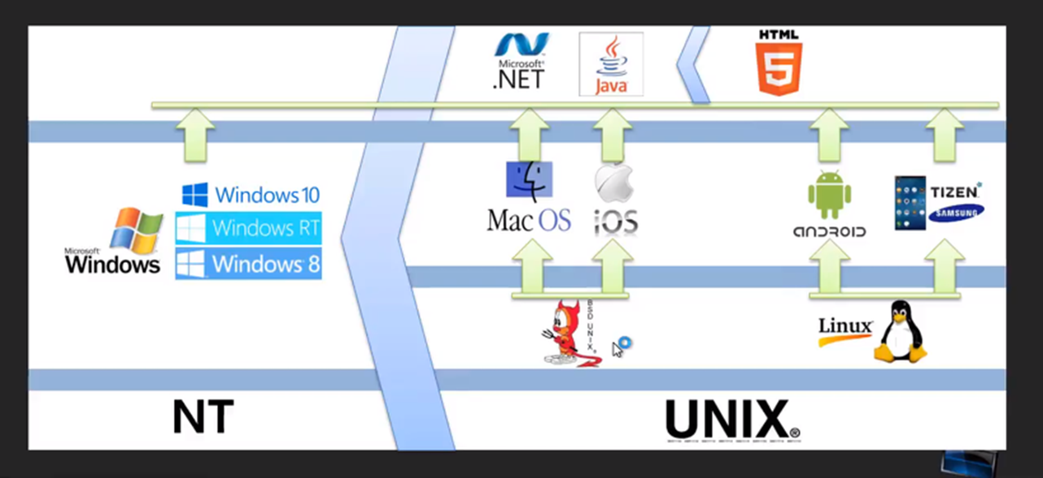
2. Linux 개요 – 리눅스 계보

Slide 8
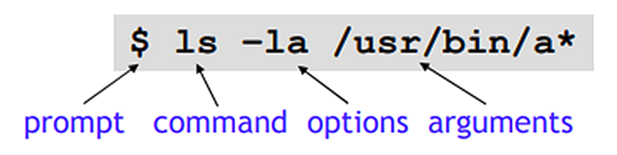
2. Linux 개요 – 리눅스 명령어
- 명령행(command line)에서 명령어와 옵션, 인자 입력

Slide 9
2. Linux 개요 – 리눅스 기본 명령어 13가지 실습
No | 명령어 | 의미 | 활용예
1 | passwd | 패스워드 변경
2 | pwd | 현재 작업 중인 디렉토리 출력 (print work directory ) | $ pwd
3 | mkdir | 디렉토리 생성 (make directory) | $ pwd $ mkdir linux_test $ cd linux + tap_key $ mkdir dir_a : dir_a 의 디렉토리를 생성합니다. $ mkdir -p dir_a/dir_b : 존재하지 않는 디렉토리의 하위디렉토리까지 생성합니다.

Slide 10
2. Linux 개요 – 리눅스 기본 명령어 13가지 실습
No | 명령어 | 의미 | 활용예
4 | cd | 디렉토리 이동 ( change directory ) | $ cd .. : 상위 디렉토리로 이동합니다. ( ./ (현재 디렉토리) ../ (상위 디렉토리)) $ cd / : 리눅스 시스템 최상단 리렉토리 이동 $ cd ~ : 어느 곳에든지 홈디렉토리로(/home/my_id) 바로 이동합니다. $ cd dir_a : dir_a 로 이동할 경우 사용합니다.
5 | ls | 파일목록을 조회하는 명령어 (list segments) | $ ls -l : 파일들의 상세정보를 나타냅니다. $ ls -a : 숨어있는 파일들도 표시합니다. ex) ls -al : 파일들의 상세정보를 나타내며, 숨어 있는 것도 표시합니다.

Slide 11
2. Linux 개요 – 리눅스 기본 명령어 13가지 실습
No | 명령어 | 의미 | 활용예
6 | wget | 웹 상의 파일 다운로드 (Web Get) | $ wget DOWNLOAD-URL
7 | clear | 터미널 화면 지움
8 | cat | 파일의 내용을 화면에 출력하거나 파일을 만드는 명령어 (catenate) | ex) $ cat hello.c : hello.c 의 내용을 출력합니다. tip) cat he + tab-key (터미널 사용시 tab-key 자동 완성 기능)
9 | nano | Text 문서 편집기 | $ nano hello.py print('hello python')

Slide 12
2. Linux 개요 – 리눅스 기본 명령어 13가지 실습
No | 명령어 | 의미 | 활용예
10 | cp | 파일 복사 (copy) | $ pwd $ cp hello.py test.py : hello.py 을 test.py 이라는 이름으로 복사합니다. $ ls $ cp *.py ./dir_a : py (파이썬 확장자) 를 갖는 화일 dir_b 리렉토리로 복사 $ cp he* ./dir_a $ cp *.* ./dir_a : 현재 디렉토리 모든 화일을 dir_a 리렉토리로 복사
11 | mv | 파일 이동(move) / 파일명 변경(rename) | mv 는 파일을 이동하는 명령어 입니다. cp 와 비슷하지만 다른 점은 cp 는 파일을 복사하여 원본 파일이 남아있지만 mv 는 원본 파일이 남지 않는다는 점입니다. $ cd ./dir_a $ mv test.py test_python.py : test.py 을 test_python.py 로 변경 합니다. $ ls $ mv test+tap_key ./dir_b :

Slide 13
2. Linux 개요 – 리눅스 기본 명령어 13가지 실습
No | 명령어 | 의미 | 활용예
12 | rm | 파일을 제거하는 명령어 (remove) | rm 은 파일이나 디렉토리를 삭제할 때 사용하는 명령어 입니다. $ pwd $ cd ./dir_b $ rm test_python.py : test_python.py 화일 삭제합니다. $ cd .. $ rm -r ./dir_a : dir_a 을 삭제합니다. (디렉토리는 -r 옵션 없이는 삭제할 수 없습니다)
13 | man | 설명서 페이지를 출력합니다 (manual) | $ man rm NAME rm - remove files or directories SYNOPSIS rm [OPTION]... [FILE]... OPTIONS -r : remove directories and their contents recursively

Slide 14
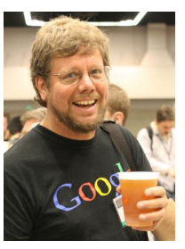
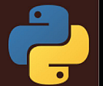

3. Python 개요 – Python 역사
Guido van Rossum 1956년 생의 네델란드 개발자로서 Python 창시자.
네델란드 CWI, 미국 NIST 등의 여러 연구소에서 근무하였으며, 구글에서 약 7년간 근무, 현재는 Dropbox에서 일하고 있다. Python이 구글에서 상당히 많은 프로젝트에 쓰여지고 있다는 점과 Dropbox의 많은 코드가 Python으로 작성되었다는 점은 아마 우연이 아닐 것이다.
Guido는 파이썬의 개발 동기에 대해 이렇게 말하고 있다.
"1989년 12월, 크리스마스를 휴가 중, 한동안 생각하고 있었던 새 스크립트 언어에 대한 인터프리터를 만들어 보기로 했죠. 프로젝트명으로 Python이라는 이름을 선택했는데 Monty Python's Flying Circus(BBC 코미디)에 열성 팬이기도 하여..."

Slide 15
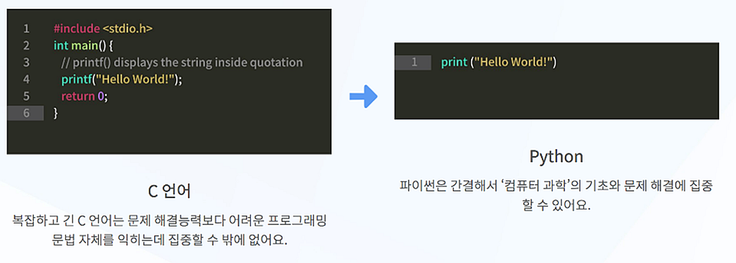
3. Python 개요 – Life is short, use Python
#include <stdio.h>
int main(void)
{
printf("hello world\n");
return 0;
}
- Compile hello.c with gcc:
$ gcc hello.c -o hello.out
$ ./hello.out
- Interpreter hello.py with Python:
$ python hello.py

Slide 16
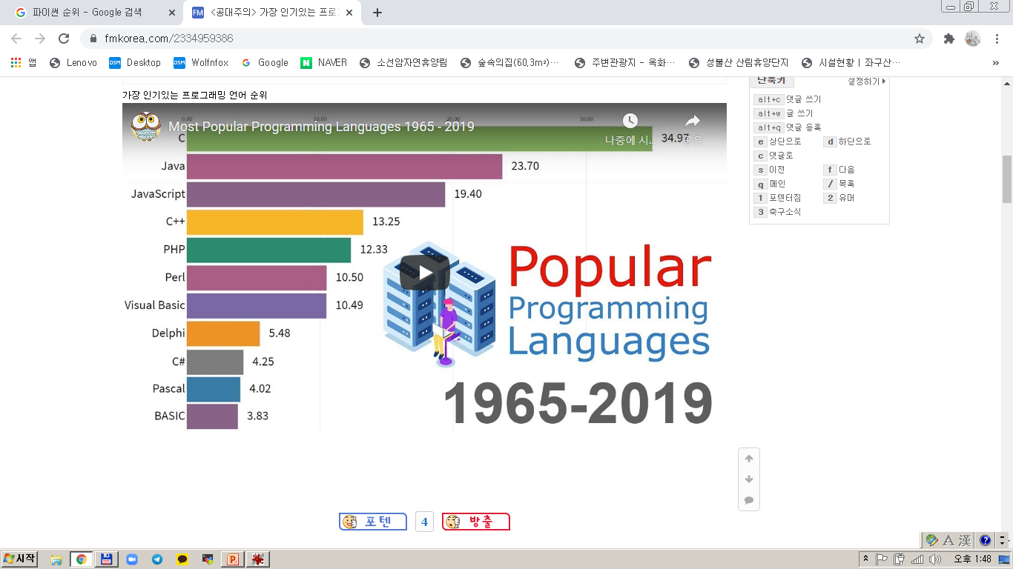
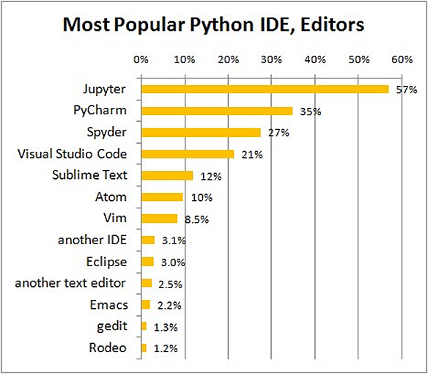
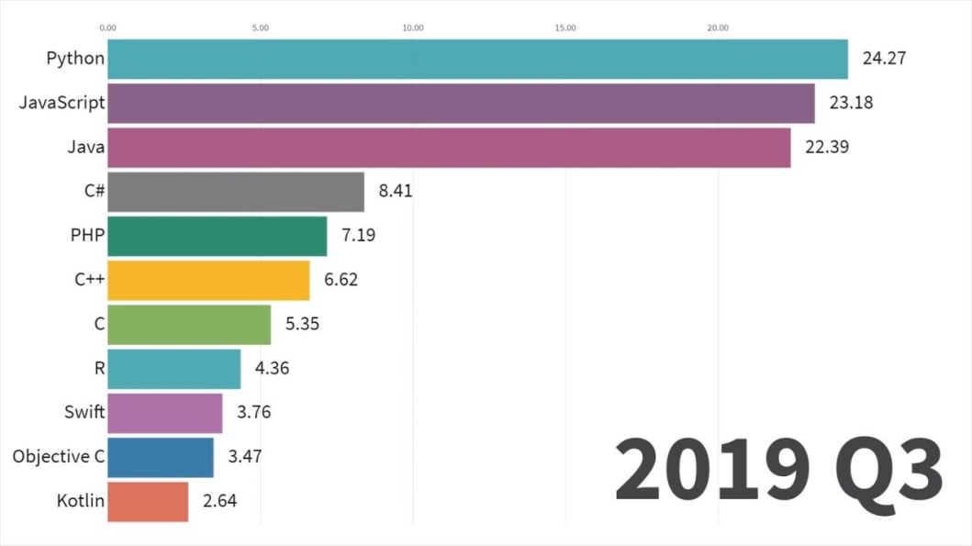
3. Python 개요 – 프로그래밍 언어 순위

Slide 17
[02강] Python 개발 환경 및 변수

Slide 18
0. 강의 계획
강의 | 강의 내용 | 비고
1 | 1-1 리눅스 및 파이썬 소개 1-2 서버 접속(ssh), 리눅스 명령어 실습 / 파이썬 “hello python” 출력 | 학생 실습 ID 발급
2 | 2-1 개발 환경 구축 - Jupyter notebook 접속 및 사용법 2-2 파이썬 변수 - 변수의 개념과 종류 | 연구실 서버 활용
3 | 3-1. 조건문 if 와 비교 연산자 3-2. 중복 조건문 구현(if~else, elif) | 예제 실습
4 | 4-1. for 와 리스트 함께 사용하기 4-2. 이중루프 – for 와 반복문 제어 | 예제 실습
5 | 5-1 함수의 정의와 호출 5-2 함수 매개변수와 반환값 | 예제 실습
6 | 6-1. 키보드 입력 / 화면 출력 6-2. 파일 읽기 / 쓰기 | 예제 실습
7 | 이미지데이터이해

Slide 19
학습 순서
1
가상 환경
2
개발 환경 구축
3
파이썬 - 변수

Slide 20
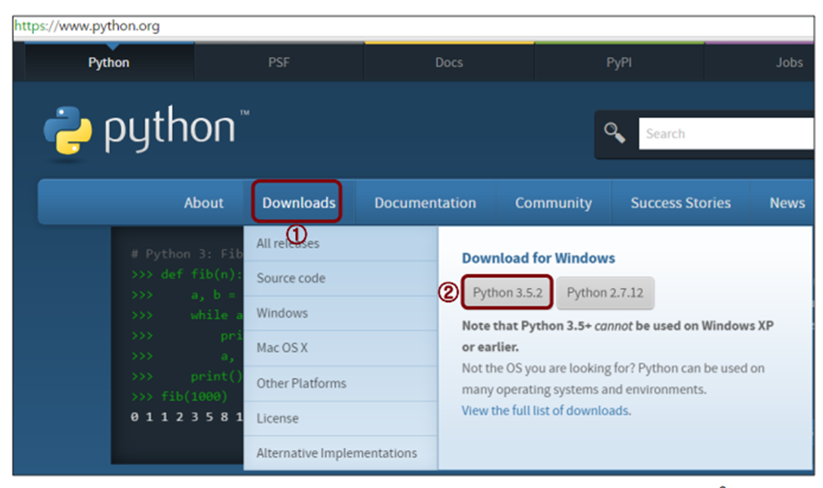
1. 가상 환경 – 파이썬 버전
Ver. 2.x : 2000년 10월 ~ 2020년 12월까지 지원 예정
Ver. 3.x : 2008년 12월 ( Ver. 2.x와 완벽하게 호환되지 않음 )

Slide 21
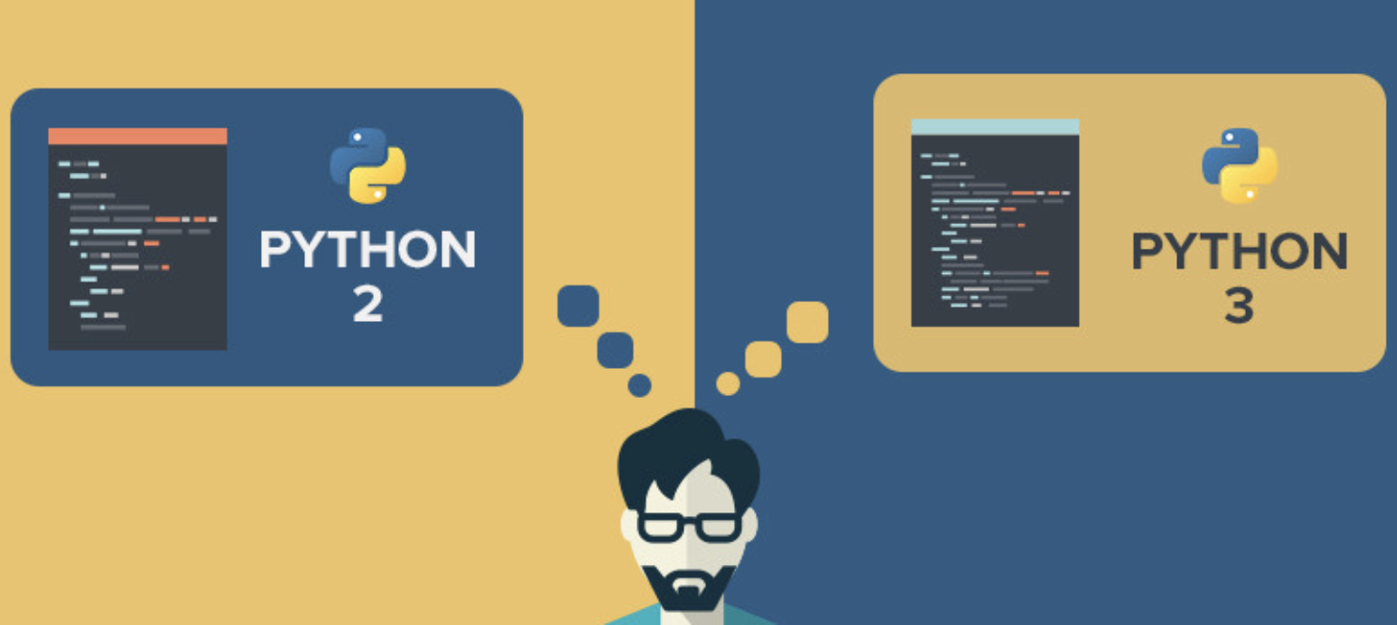
1. 가상 환경 – 필요성
print( 'hello' )
# hello
print 'hello'
# hello
print( 'hello' )
# hello
print 'hello'
# Error! invalid syntax
가상 환경 필요
Python 2에서 작성된 코드가
Python 3에서 실행되지 않아, 새 코드로 작업 필요
두 버전을 모두 설치하면 두 버전 사이에 충돌 발생 가능.

Slide 22
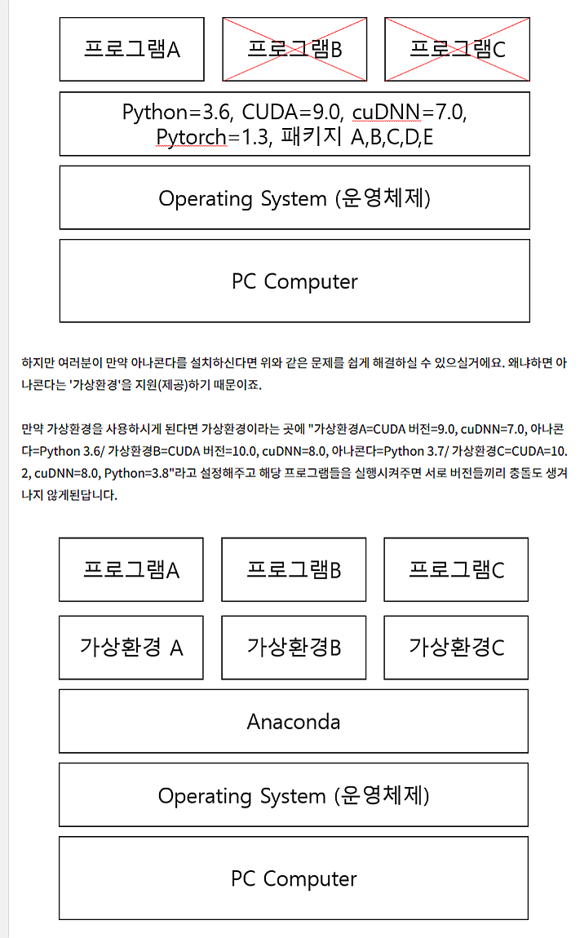

1. 가상 환경 – 개념
https://www.anaconda.com/products/individual

Slide 23
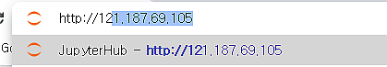
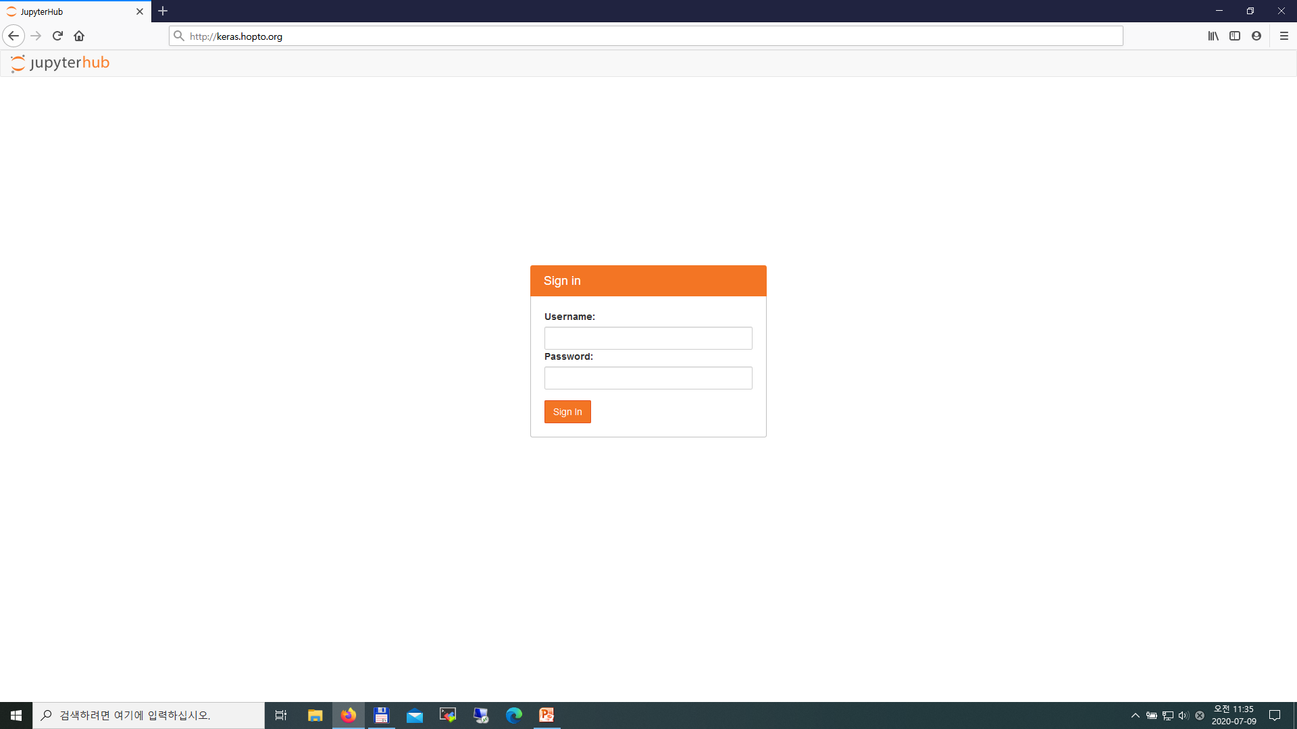

2. 개발 환경 구축 – 주피터 노트북 사용
1. 웹 브라우저 주소창에 주피터 서버 주소 입력 : http://121.187.69.105
2. 본인 ID, 패스워드 입력
3. 로그인 클릭

Slide 24
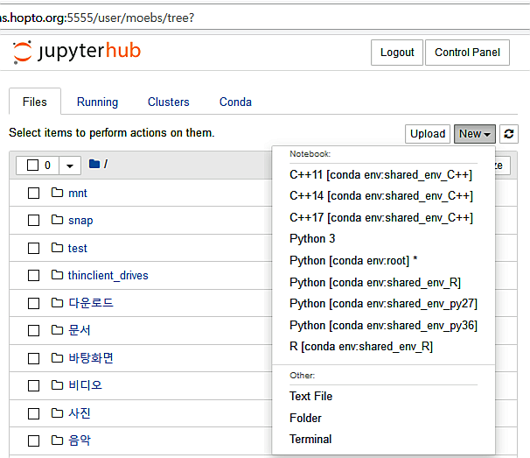
2. 개발 환경 구축 – 주피터 노트북 사용
환경 세팅을 위한 New 클릭
C 환경
Python 환경
R 환경

Slide 25
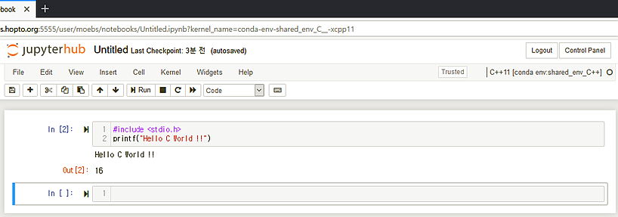
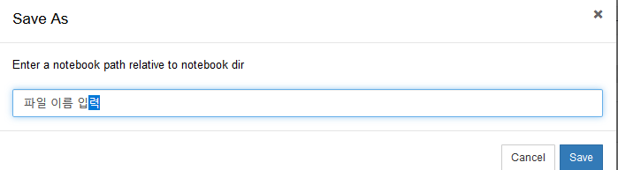
2. 개발 환경 구축 – 주피터 노트북 사용
1. 환경 확인
3. Run(실행) 클릭
2. 코드 입력
4. 실행 결과 확인
5. 파일 저장: File -> Save As 클릭 -> 파일 이름 입력 -> Save

Slide 26
3. 파이썬 변수 – 주석
1. 주석이란 : 여러분의 프로그램을 읽는 사람들에게, 무엇을 하는 프로그램인지 쉽게 파악할 수 있도록 도움을 주는 역할.
2. 주석 작성 방법 : # 문자 뒤로는 추석처리 됨
print( 'hello' )
$ hello
print 'hello'
$ hello
print( 'hello' )
$ hello
# 파이썬 3.x 에서는 실행 안됨
print 'hello‘ # 파이썬 3.x 에서는 실행 안됨
$ Error! invalid syntax

Slide 27
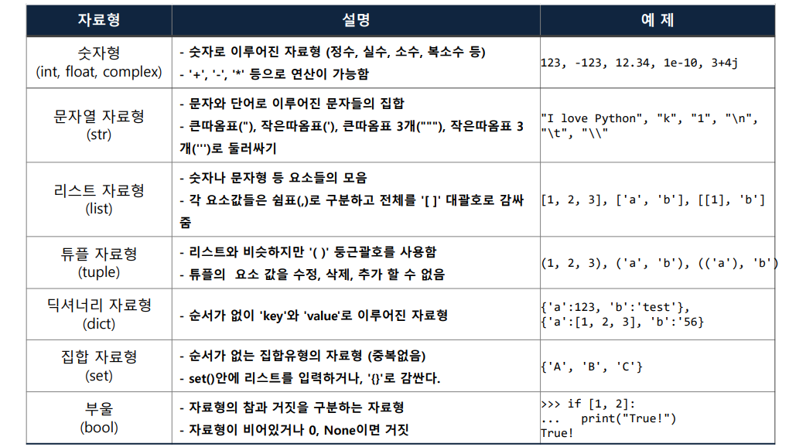
3. 파이썬 변수 – 자료형

Slide 28
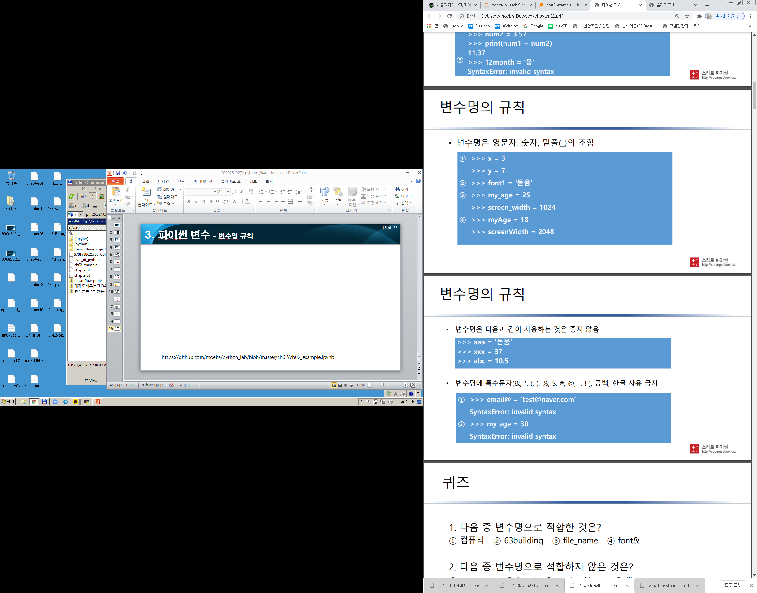
3. 파이썬 변수 – 변수명 규칙
영문자, 숫자, 밑줄( _, underscore )의 조합 (주의 : 숫자가 맨 앞에 와서는 안됨)
변수명은 가급적 의미 있는 key word 사용 (주의 : print, for, if, with 등의 파이썬에서 사용하는 단어는 안됨)
특수문자(+,-,*, @,#,$,%), 공백, 한글 사용 금지
<좋은예>
<나쁜예>
https://github.com/moebs/python_lab/blob/master/ch02/ch02_example.ipynb

Slide 29
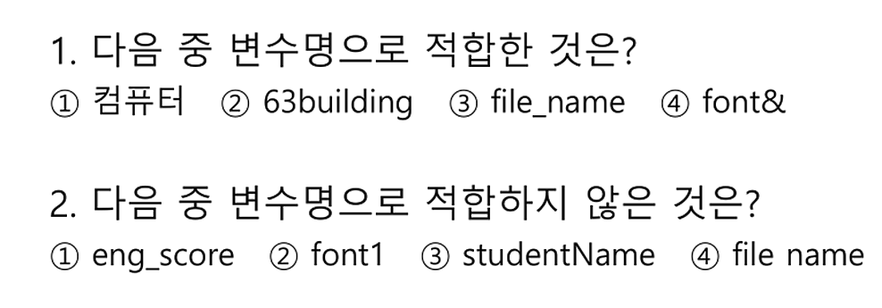
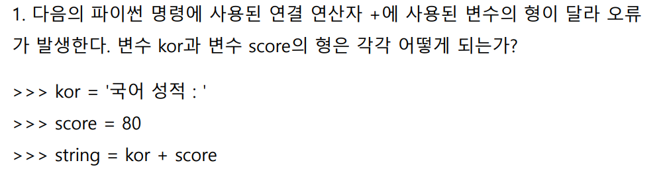
3. 파이썬 변수 – 변수명 규칙
3.

Slide 30
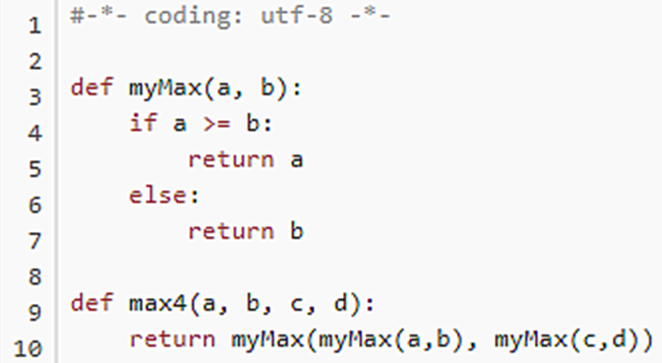
3. 파이썬 변수 – 리스트(List)의 필요성
 | 일반적인 변수 | 리스트 | 행렬(numpy)
변수 선언 | a_0 = 3 a_1 = 2 a_2 = 4 a_3 = 1 a_4 = 5 | a=[3, 2, 4, 1, 5] | numpy.array(a)=[3 2 4 1 5]
합계 계산 | total = a_0 +a_1 + a_2 + a_3 + a_4 | total = sum(a) | total = numpy.sum(a)
평균 계산 | N = 5 print( total/N ) | N = len(a) print( total/N ) | numpy.mean(a)
최대 최소값 계산 |  | max(a) min(a) | numpy.max(a) numpy.min(a)
a[0] a[1] a[2] a[3] a[4]
myMax( a_0, a_1)
myMax( 3, 2 )

Slide 31
3. 파이썬 변수 – 리스트 연산
 | 일반적인 변수 | 리스트 | 행렬(numpy)
변수 선언 | a = 1 ( 1.0 ) b = 2 | a = [1, 2, 3] ( [1.0, 2.0, 3.0] ) b = [4, 5, 6] | numpy.array(a) = [1 2 3] ([1.0, 2.0, 3.0]) numpy.array(b) = [4 5 6]
더하기(+) | a + b = 3 | a + b = [1, 2, 3, 4, 5, 6] | a + b = [5, 7 , 9]
빼기(-) | a - b = -1 | a-b is N/A a[0] - b[0] = -3 | a – b = [-3, -3, -3] a[0] - b[0] = -3
곱하기(*) | a*b = 2 a * 3 = 6 | a*b is N/A a * 3 = [1, 2, 3, 1, 2, 3, 1, 2, 3] a[0]*3 = 3 | a*b = [4, 10, 18] a * 3 = [3, 6, 9] a[0]*3 = 3
나누기(/) | a / 3 = 0 ( 0.33 ) | a/b is N/A a/3 is N/A a[0] / 3 = 0 ( 0.33 ) | a/b = [0.25, 0.4 , 0.5 ] a / 3 = [0, 0, 1] ( [0.33, 0.66, 1.0 ] ) a[0] / 3 = 0 ( 0.33 )
리스트 길이 | Not Available (N/A) | len(a) = 3 | len(a) = 3

Slide 32
[03강] Python 조건문

Slide 33
0. 강의 계획
강의 | 강의 내용 | 비고
1 | 1-1 리눅스 및 파이썬 소개 1-2 서버 접속(ssh), 리눅스 명령어 실습 / 파이썬 “hello python” 출력 | 학생 실습 ID 발급
2 | 2-1 개발 환경 구축 - Jupyter notebook 접속 및 사용법 2-2 파이썬 변수 - 변수의 개념과 종류 | 연구실 서버 활용
3 | 3-1. 조건문 if 와 비교 연산자 3-2. 중복 조건문 구현(if~else, elif) | 예제 실습
4 | 4-1. for 와 리스트 함께 사용하기 4-2. 이중루프 – for 와 반복문 제어 | 예제 실습
5 | 5-1 함수의 정의와 호출 5-2 함수 매개변수와 반환값 | 예제 실습
6 | 6-1. 키보드 입력 / 화면 출력 6-2. 파일 읽기 / 쓰기 | 예제 실습
7 | 이미지데이터이해

Slide 34
학습 순서
1
파이썬- 조건문(if-else)
2
파이썬- 중복 조건문

Slide 35
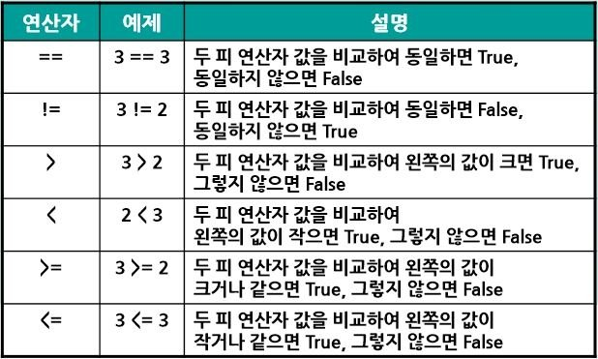
1. 파이썬 – 조건문 (if-else) 필요성
 | 조건 판단 → 상황 수행 | 프로그래밍
조건문 | 주어진 조건을 판단한 후 상황에 맞게 처리해야 할 경우가 생긴다. 프로그래밍에서 조건을 판단하여 해당 조건에 맞는 상황을 수행하는 데 쓰는 것이 if문이다.
 | "돈이 있으면 택시를 타고, 돈이 없으면(그렇지 않으면) 걸어 간다.“ If I have money, I take a taxi, if I don't have money, I walk. (if not ≒ otherwise ≒ else) | money_s = input('돈 얼마 있어요? ') money_f = float(money_s) if money_f > 0: print("택시를 타고 가세요") else: print("걸어 가세요")
 | if ( 조건 ) : (indent4칸)실행문1 (indent4칸)샐행문2 else : (indent4칸)실행문1 (indent4칸)샐행문2

Slide 36
2. 파이썬 – 중복 조건문
 | 조건 판단 → 상황 수행 | 프로그래밍
조건문 | 택시비 : money ≥ 3500 버스비 : 1500 ≤ money < 3500 도보 : money ≤ 1500 | money_s = input('돈 얼마 있어요? ') money_f = float(money_s) if money_f >= 3500: print("택시를 타고 가세요") elif (1500 <= money_f < 3500): print('버스 타세요') else : print("걸어 가세요")
 | A : 100 ≥ score ≥ 90 B : 90 > score ≥ 80 C : 80 > score ≥ 70 D : 70 > score ≥ 60 F : 60 > score ≥ 0 | score_s = input(‘점수를 입력하세요? ') score_f = float(score_s) if ( 100 >= score_f) and ( score_f >= 90): print(“A 학점 입니다") elif ( 80 <= score_f < 90) : print(‘B 학점 입니다') else : print("")

Slide 37
2. 파이썬 – 조건문 응용
 | 조건 판단 → 상황 처리 | 프로그래밍
학점 | A : 100 ≥ score ≥ 90 B : 90 > score ≥ 80 C : 80 > score ≥ 70 D : 70 > score ≥ 60 F : 60 > score ≥ 0 | score_s = input(‘점수를 입력하세요? ') score_f = float(score_s) if ( 100 >= score_f) and ( score_f >= 90): print(“A 학점 입니다") elif ( 90 >= score_f) and ( score_f >= 80) : print('') else : print("")
계산기 | 사칙연산 기호와 두 수 a, b를 입력 받아 연산 수행하시오 | mark = input('사직연산 기호를 입력 하세요') a = input('a를 입력하세요') b = input('b를 입력하세요') a = float(a) b = float(b) print('\n') if mark == '+' : print('a+b = ', a+b)

Slide 38
[04강] Python 반복문

Slide 39
0. 강의 계획
강의 | 강의 내용 | 비고
1 | 1-1 리눅스 및 파이썬 소개 1-2 서버 접속(ssh), 리눅스 명령어 실습 / 파이썬 “hello python” 출력 | 학생 실습 ID 발급
2 | 2-1 개발 환경 구축 - Jupyter notebook 접속 및 사용법 2-2 파이썬 변수 - 변수의 개념과 종류 | 연구실 서버 활용
3 | 3-1. 조건문 if 와 비교 연산자 3-2. 중복 조건문 구현(if~else, elif) | 예제 실습
4 | 4-1. for 와 리스트 함께 사용하기 4-2. 이중루프 – for 와 반복문 제어 | 예제 실습
5 | 5-1 함수의 정의와 호출 5-2 함수 매개변수와 반환값 | 예제 실습
6 | 6-1. 키보드 입력 / 화면 출력 6-2. 파일 읽기 / 쓰기 | 예제 실습
7 | 이미지 데이터 이해

Slide 40
학습 순서
1
파이썬 – 반복문(for-in)
2
파이썬 – 이중 루프

Slide 41
1. 파이썬 – 반복문 필요성
 | 단순 반복 | 반복문 ( loop ) (반복적인 작업을 가능하게 해주는 알고리즘)
반복 출력 | print('강원도 삼척시 중앙로 1') print('강원도 삼척시 중앙로 2') … print('강원도 삼척시 중앙로 346') | address = list(range(1,347)) for i in address: print('강원도 삼척시 중앙로',i) for i in range(1, 347): print('강원도 삼척시 중앙로',i)
range 함수 | 1. range(10) : 0부터 10 미만 정수(10은 포함X) 2. range( 2, 6) : 2, 3, 4, 5 (6은 포함X) 3. range(0, 10, 2) : 0, 2, 4, 6, 8 4. range(?, ?, ?) : 1, 3, 5, 7, 9 5. range(10, 0, -1) : 10, 9, 8, 7, ….,1 | 짝수/홀수 번지만 출력 for i in ???????: print('강원도 삼척시 중앙로',i)

Slide 42
1. 파이썬 – 반복문 기본 구조
 | 문법 | 예제
기본 구조 | for 변수 in 리스트(또는 튜플, 문자열): (indent4칸)반복할 문장1 (indent4칸)반복할 문장2 | family_list = ['mother', 'father', 'sister'] for str_1 in family_list: print('사랑하는') print(str)
주의 사항 | 1. for 끝에 :(콜론)을 빠뜨리지 않았는지 확인 2. for 다음 줄에 오는 반복할 코드의 들여쓰기(4칸) 확인 | family_list = ['mother', 'father', 'sister'] for str_1 in family_list # 콜론 없어서 에러 print('사랑하는') # indent error print(str_1) # indent error
들여쓰기 (indent) | 파이썬은 들여쓰기를 사용하여 영역을 지정 for, if, def 등을 작성하면서 나오는 ”:” 다음 아랫 줄은 반드시 들여쓰기를 해야함. | family_list = ['mother', 'father', 'sister'] for str in family_list: print('사랑하는') print(str) # 들여쓰기가 안되어서 반복x
for str_1 in ['mother','father','sister']:
print('사랑하는')
print(str)

Slide 43
1. 파이썬 – 반복문 응용
 | 단순 반복 | 반복문 ( loop ) (반복적인 작업을 가능하게 해주는 알고리즘)
합계 계산 | total = 1 + 2 + 3 + 4 + 5 + 6 + 7 + 8 + 9 +10 | total = 0 # 변수 초기화 for i in range(1, 11): total = total + i print('합계 : ', total)
더하기(+) | a = [1, 2, 3] b = [4, 5, 6] c = [0, 0, 0] # 리스트 초기화 c[0] = a[0] + b[0] c[1] = a[1] + b[1] c[2] = a[2] + b[2] | a = [1, 2, 3] b = [4, 5, 6] c = [0, 0, 0] for i in range(0, 3): c[i] = a[i] + b[i]
빼기(-) | c[0] = a[0] - b[0] | for i in range(0, 3): c[i] = a[i] + b[i]
곱하기(*) | c[0] = a[0] * b[0] | for i in range(0, 3): c[i] = a[i] + b[i]
나누기(/) | c[0] = a[0] / b[0] | for i in range(0, 3): c[i] = a[i] + b[i]

Slide 44
2. 파이썬 – 이중 루프 필요성
 | 단순 반복 |  | 반복문
***** | print('*****') | A | for i in range(5): print('*',end='') | B
***** ***** ***** | print('*****') print('*****') print('*****') | A*3 (A를 3회 반복) | for i in range(3): B | B*3 (B를 3회 반복)
 |  |  | for i in range(3): for i in range(5): print('*',end='') print('\n')

Slide 45
2. 파이썬 – 이중 루프 필요성
 | 단순 반복 |  | 반복문
***** | print('*****') | A | for i in range(5): print('*',end='') | B
***** ***** ***** | print('*****') print('*****') print('*****') | A*3 (A를 3회 반복) | for i in range(3): B | B*3 (B를 3회 반복)
 |  |  | for i in range(3): for i in range(5): print('*',end='') print('\n')

Slide 46
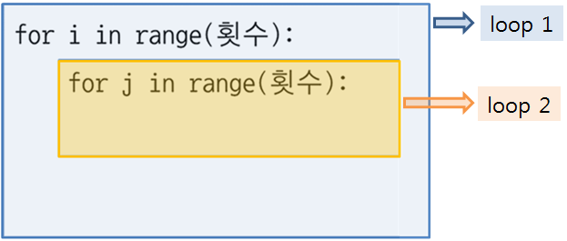
2. 파이썬 – 이중 루프 형식
 | 단순 반복 | for 문 이용
단일 변수 | print('강원도 삼척시 중앙로 1') print('강원도 삼척시 중앙로 2') … print('강원도 삼척시 중앙로 346') print( '강원도 삼척시 중앙로‘ , i ) ( 1 ≤ i ≤ 346, i는 자연수 ) | address = list(range(1,347)) # address = [ 1, 2, 3, ..... , 346] for i in address: print('강원도 삼척시 중앙로',i) # 1 ≤ i ≤ 346 for i in range(1, 346+1): print('강원도 삼척시 중앙로',i)
복수 변수 | print('강원도 삼척시 중앙로 1-1') print('강원도 삼척시 중앙로 1-2') print('강원도 삼척시 중앙로 1-3') … print('강원도 삼척시 중앙로 346-1') print('강원도 삼척시 중앙로 346-2') print('강원도 삼척시 중앙로 346-3') print('강원도 삼척시 중앙로',i,'-',j) ( 1 ≤ i ≤ 346, i는 자연수 ) ( 1 ≤ j ≤ 3, j는 자연수 ) | for i in range(1, 346+1): # 1 ≤ i ≤ 346 for j in range(1, 3+1): # 1 ≤ j ≤ 3 print('강원도 삼척시 중앙로',i,'-',j) print('\n')

Slide 47
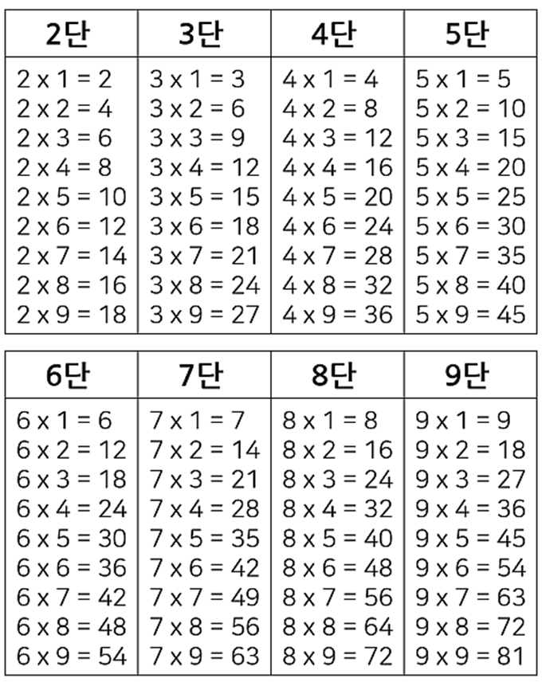
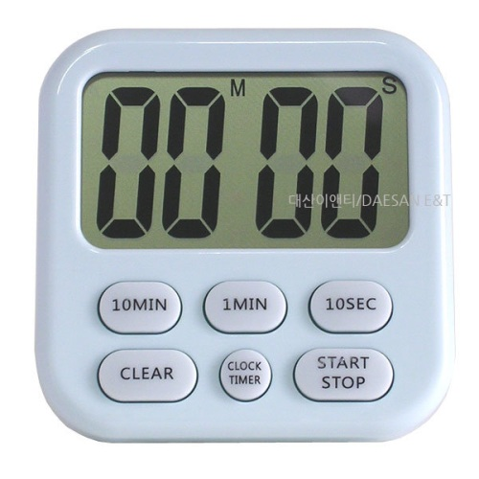
2. 파이썬 – 이중 루프 응용
반복문 안에 반복문이 들어가는 형태를 중첩 루프(다중 루프)라 한다.
구구단(a x b) 출력하는 프로그램
for a in range( 2 , 9 + 1):
for b in range( 1 , 9 + 1):
print( a,“x",b,'=', a*b )
loop 1 ( 2 ≤ a ≤ 9 )
loop 2 ( 1 ≤ b ≤ 9 )
- range( 1, 10) : 1, 2, ….,9 (10은 포함X)
- range(0, 10, 2) : 0, 2, 4, 6, 8

Slide 48
[05강] Python 함수

Slide 49
0. 강의 계획
강의 | 강의 내용 | 비고
1 | 1-1 리눅스 및 파이썬 소개 1-2 서버 접속(ssh), 리눅스 명령어 실습 / 파이썬 “hello python” 출력 | 학생 실습 ID 발급
2 | 2-1 개발 환경 구축 - Jupyter notebook 접속 및 사용법 2-2 파이썬 변수 - 변수의 개념과 종류 | 연구실 서버 활용
3 | 3-1. 조건문 if 와 비교 연산자 3-2. 중복 조건문 구현(if~else, elif) | 예제 실습
4 | 4-1. for 와 리스트 함께 사용하기 4-2. 이중루프 – for 와 반복문 제어 | 예제 실습
5 | 5-1 함수의 정의와 호출 5-2 함수 매개변수와 반환값 | 예제 실습
6 | 6-1. 키보드 입력 / 화면 출력 6-2. 파일 읽기 / 쓰기 | 예제 실습
7 | 이미지 데이터 이해

Slide 50
학습 순서
1
파이썬- 함수 개념
2
파이썬- 함수 응용
3
파이썬- 이미지 데이터

Slide 51
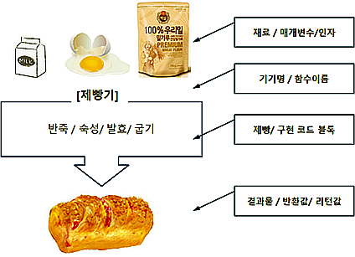
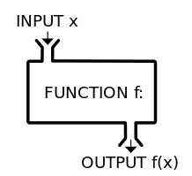
1. 파이썬 – 함수 개념
함수 | 수학 | 프로그래밍
의미 | 함수는 입력값에 따라 출력값을 만들어 내는 ‘블랙 박스’와 같다. | "반복적으로 사용되는 부분"을 묶어서 프로그램을 여러 개의 함수로 나누어 작성하면, 프로그램 흐름을 일목요연하게 볼 수 있음. ( 모듈화 ) 프로그램에 문제가 발생하거나 기능의 변경이 필요할 때에도 손쉽게 유지보수 가능. ( 함수 재활용 )
개념 | 1-1. 작은_바케트빵 baguette (1, 1, 1) 1-2. 큰_바게트빵 baguette(1.5, 1.5, 2) 2-1. 파운트케익 baking(1, 0.5, 1, 1) 2-2. 작은_바케트빵 baking(1, 0, 1, 1) | 1. def baguette(milk, egg, flour) bread = milk + egg + flour return bread 2. def baking(milk, suger, egg, flour) bread = milk + suger + egg + flour return bread
정의 | y = f(x) = 2x+1 z = plus(x, y) = x+y | def f(x): y = 2*x + 1 return y def plus(x, y): total = x + y return total

Slide 52
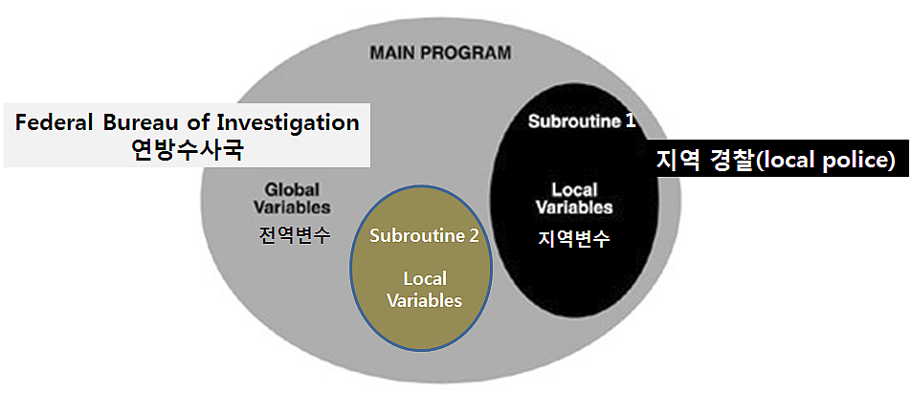
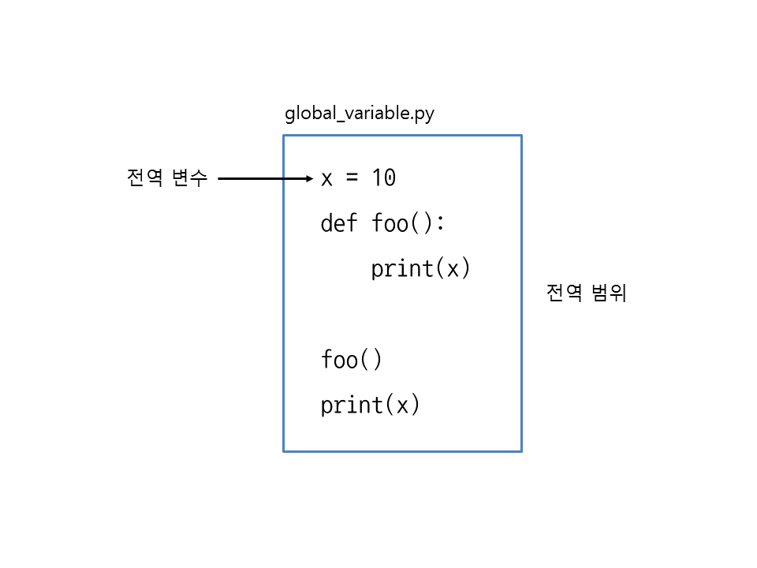
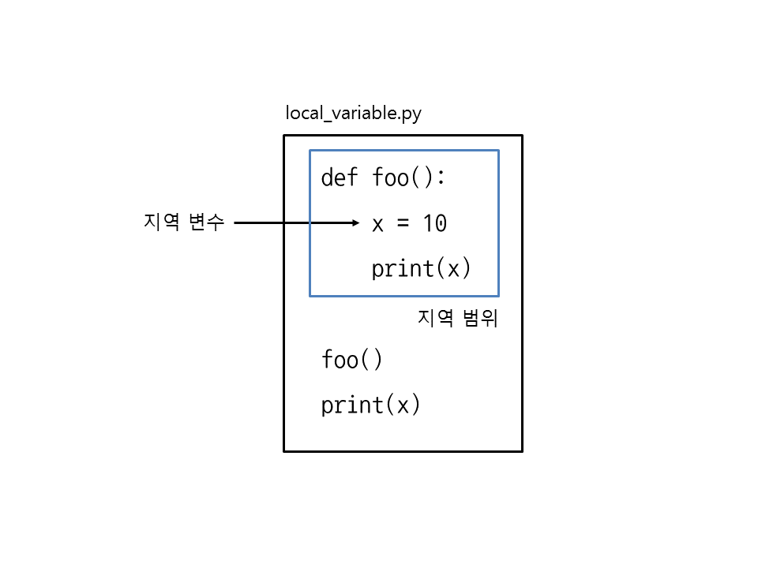
1. 파이썬 – 함수 변수 범위

Slide 53
1. 파이썬 – 함수 형태
함수 | 결과 값이 없는 함수 (No return) | 결과값 1개 | 결과값 2개 이상
정의 (definition) | def say(): print(‘Hi python !’) def add(a, b) : print(a+b) | def add(a, b) : return a+b def minus(a,b): if a >= b : return a-b else: return b-a | def add_mul(a,b): return a+b. a*b def mul_add(a,b): return a*b return a+b # return 문은 함수 내에서1번만
호출 (call) | say() add(1, 2) | x = add(1, 2) y = minus(1, 2) | x, y = add_mul(1,2) a, b = mul_add(1,2) # 변수 b에 리턴되는 값이 없음 → 에러 발생
결과 (Output) | Hi python 3 | print( x ) print( add(1, 2) ) print( minus(1, 2) ) | print( x, y ) print( add_mul(1, 2) )

Slide 54
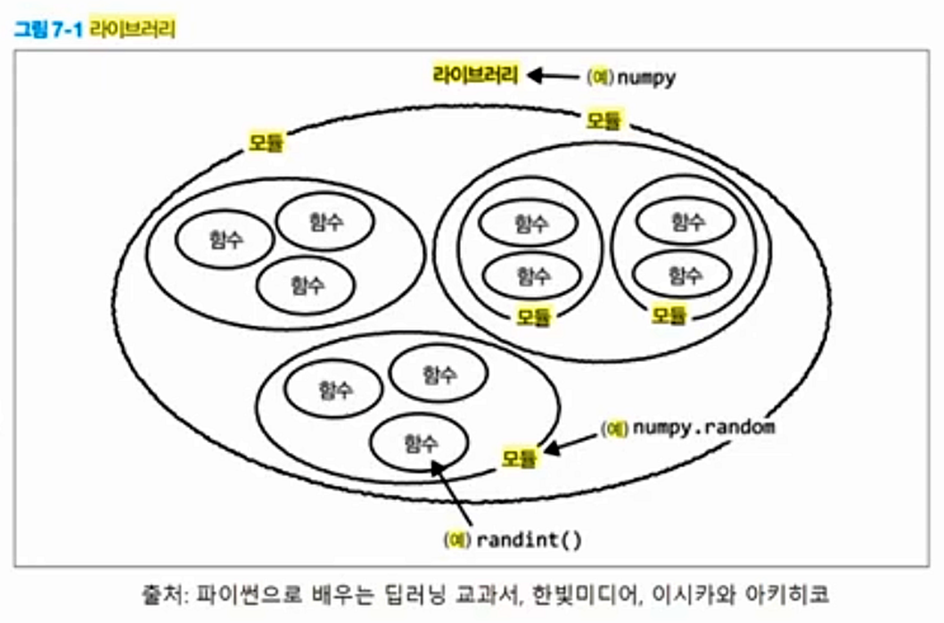
2. 파이썬 – 함수 활용 → 모듈 / 라이브러리(or 패키지)
일반적 프로그래밍 | 함수化 | 모듈化(함수의 함수 ≒ 합성 함수 ≒ cal_4( f(a,b) , mark)
mark = input('+,-,*,/ 중 선택 하세요 :') print('\n') a = int( input('a를 입력하세요 ') ) b = int( input('b를 입력하세요 ') ) if mark == '+' : c= a+b elif mark == '*' : c = a*b elif mark == '/' : c = a/b elif mark == '-' : if(a>=b): c = a-b if(a<b): c = b-a if(mark == '-') and (a<b): print('\nb',mark,'a = ',c,) else: print('\na',mark,'b = ',c,) | def add(x, y): return x+y def subtraction(x, y): if a >= b : return a-b else: return b-a def mul(x, y): return x*y def div(x, y): return x/y | def cal_4(a,b,mark) : if mark == '+' : c = add(a,b) elif mark == '-' : c = subtraction(a,b) elif mark == '*' : c = mul(a,b) elif mark == '/' : c = div(a,b) return c

Slide 55
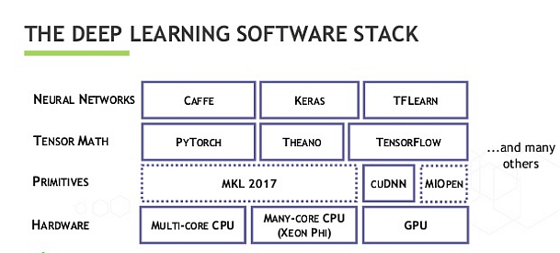
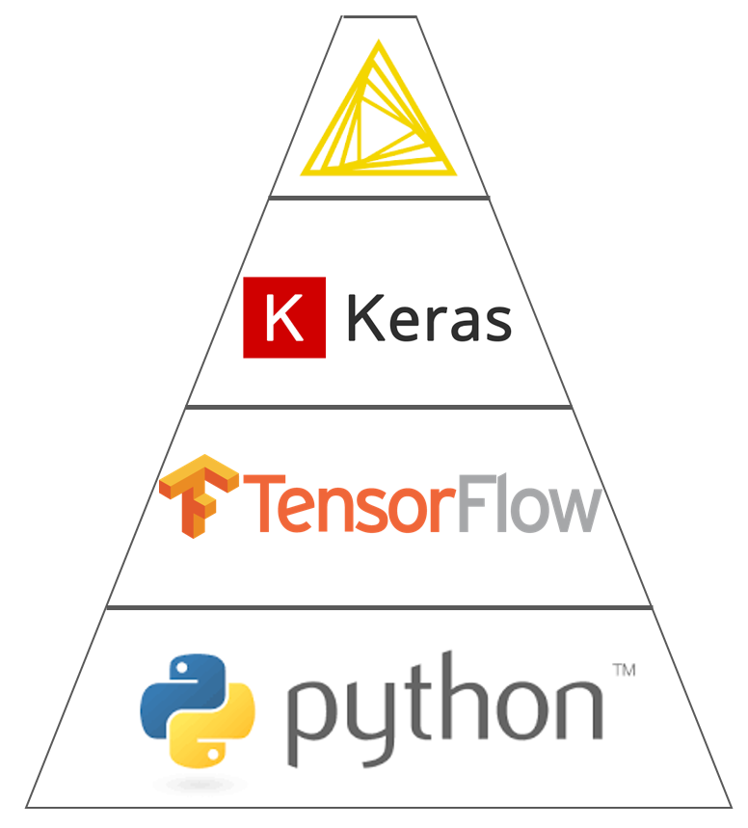
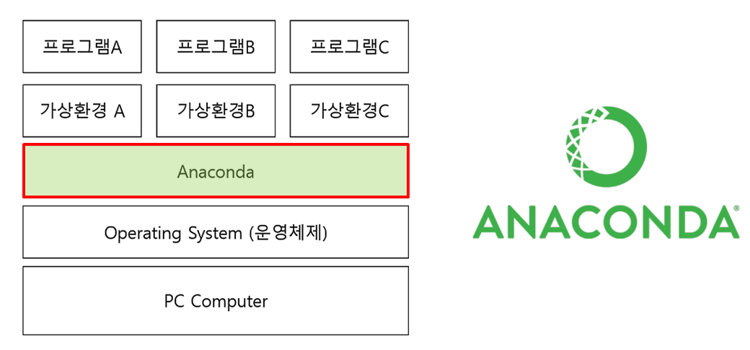
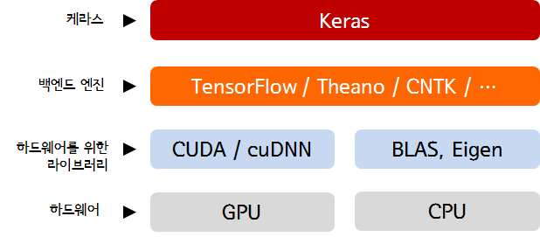
2. 파이썬 – 딥러닝 라이브러리(패키지)

Slide 56
[06강] Python 입출력

Slide 57
0. 강의 계획
강의 | 강의 내용 | 비고
1 | 1-1 리눅스 및 파이썬 소개 1-2 서버 접속(ssh), 리눅스 명령어 실습 / 파이썬 “hello python” 출력 | 학생 실습 ID 발급
2 | 2-1 개발 환경 구축 - Jupyter notebook 접속 및 사용법 2-2 파이썬 변수 - 변수의 개념과 종류 | 연구실 서버 활용
3 | 3-1. 조건문 if 와 비교 연산자 3-2. 중복 조건문 구현(if~else, elif) | 예제 실습
4 | 4-1. for 와 리스트 함께 사용하기 4-2. 이중루프 – for 와 반복문 제어 | 예제 실습
5 | 5-1 함수의 정의와 호출 5-2 함수 매개변수와 반환값 | 예제 실습
6 | 6-1. 키보드 입력 / 화면 출력 6-2. 파일 읽기 / 쓰기 | 예제 실습
7 | 이미지 데이터 이해

Slide 58
학습 순서
1
파이썬-화면 입출력
2
파이썬-파일 입출력

Slide 59
1. 파이썬 – 화면 입출력(input / print)
 | 문자열 (string) | 정수형 (integer) | 실수형 (float)
입력 (input) | str_1 = input() name = input('이름을 입력하세요 : ') | str_1 = input('정수를 입력하세요: ') | str_1, str_2 = input('두 실수를 입력하세요: ').split()
형변환 (str → numeric) | X | i = int(str_1) | f_1 = float(str_1) f_2 = float(str_2)
출력 (print) | print(str_1) print('당신의 이름은', name, '이군요') | print(str_1) print(type(str_1)) print( str_1, type(str_1) ) print( i, type(i) ) print('입력한 수는',i, 'type is', type(i)) | print('입력한 두 수는 :',) print('두 수의 합은 :' , ) print('두 수의 곱은 :' , ) print('두 수의 차은 :' , ) 세 수의 합은 ?
Remark | 1. 파이썬은 input 함수를 사용하여 키보드 입력을 받는다. 2. 출력하고 싶은 메시지는 input 함수의 인자로 전달하면 된다. 3. input 함수의 리턴값은 문자열이다. 4. 문자열 → 정수 변환 함수 int() 5. 문자열 → 실수 변환 함수 float() 6. 숫자 → 문자열 변환 함수 : str()

Slide 60
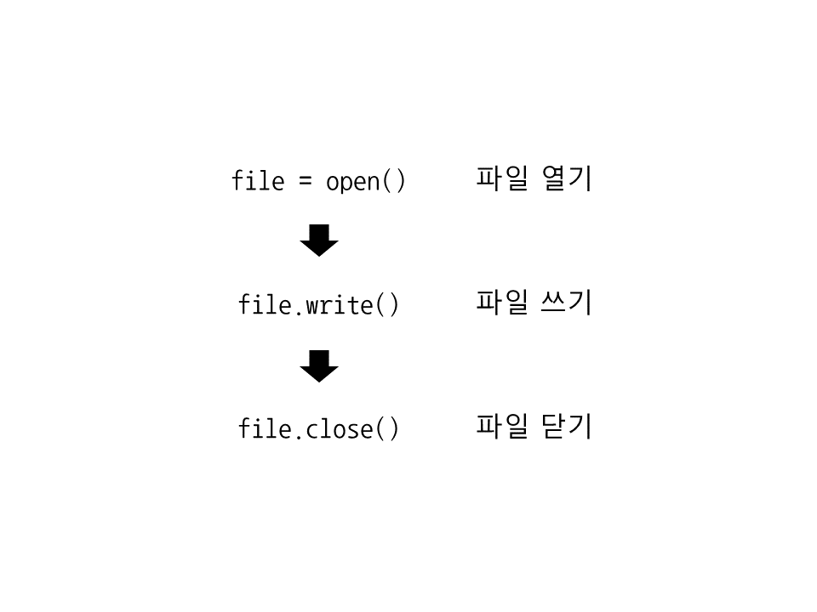
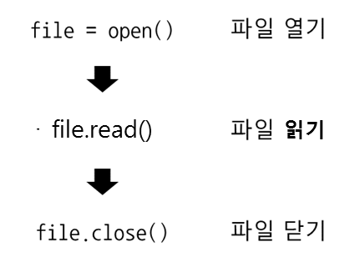
2. 파이썬 – 파일 쓰기/읽기 형식
 | 파일 쓰기 | 파일 읽기
파일 열기 | 파일 객체 = open(파일 이름, 파일 열기 모드)
열기 모드 | w : 쓰기모드(write) - 파일에 내용을 쓸 때 사용 a : 추가모드(add) - 파일의 마지막에 새로운 내용 추가 | r : 읽기모드(read) - 파일을 읽기만 할 때 사용
Flow
예제 | # my_name.txt 파일을 쓰기 모드(w)로 열기. 파일 객체 반환 file = open('my_name.txt', 'w') file.write('shrek') # 파일에 문자열 저장 file.close() # 파일 객체 닫기 # my_name.txt 파일을 추가 모드(a)로 열기. 파일 객체 반환 file = open('my_name.txt', ‘a') file.write(‘piona') # 파일에 문자열 저장 file.close() # 파일 객체 닫기 | # my_name.txt 파일을 읽기 모드(r)로 열기. 파일 객체 반환 file = open('my_name.txt', 'r') name = file.read() # 파일에 문자열 저장 file.close() # 파일 객체 닫기 print(name)

Slide 61
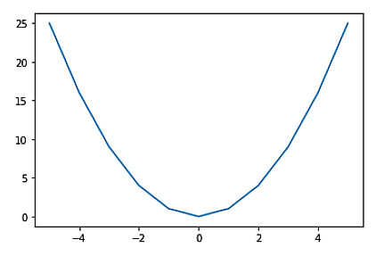
2. 파이썬 – 파일 쓰기/읽기 응용
 | 구구단 | y = x*x ( - 5 ≤ x ≤ 5 )
파일 쓰기 | file = open('multiplicaion_table.txt', 'w') for a in range( 2 , 9 + 1): for b in range( 1 , 9 + 1): data= '%d x %d = %2d\n' %(a, b, a*b) file.write(data) file.write('\n') file.close() | file = open('data.txt', 'w') for x in range(-5, 5+1): y = x*x data= '%d %d\n' %(x, y) file.write(data) file.close()
파일 읽기 | file = open('multiplicaion_table.txt', 'r') multiplication = file.read() file.close() print(multiplication) | file = open('data.txt', 'r') data = file.read().splitlines() data_x = [] data_y = [] for i in range(11): x,y= data[i].split(' ') data_x.append(float(x)) data_y.append(float(y)) print(data_x) print(data_y) %matplotlib inline from matplotlib import pyplot as plt plt.plot(data_x, data_y) plt.show()

Slide 62
이미지 데이터 이해

Slide 63
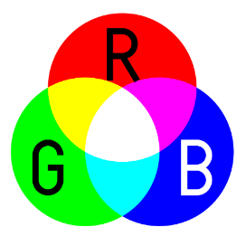

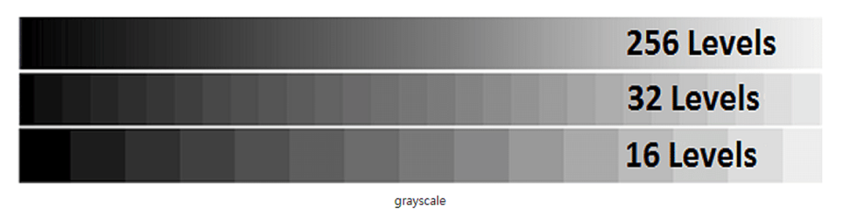
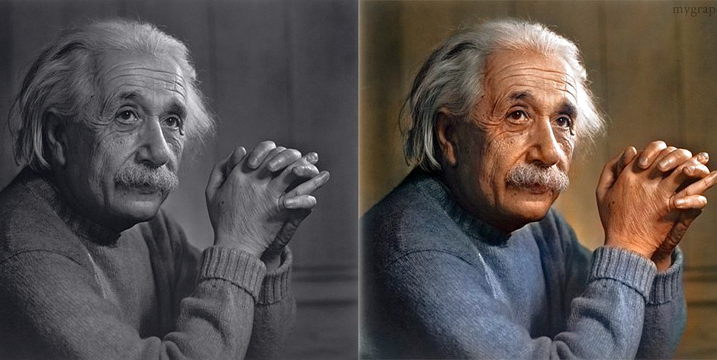

1. 파이썬 – 색의 이해
0 255
Black
White
R
G
B
2^8 = 256 ( 0 ~ 255 )
2^5 = 32 ( 0 ~ 31 )
2^4 = 16 ( 0 ~ 15 )
2^8 = 256
2^8 * 3(RGB) = 256*3 = 0.16억 levels
2^10 = 1024 ( 0 ~ 1023 )
2^10 * 3 (RGB) = 10.7억 levels
https://htmlcolors.com/rgb-color

Slide 64

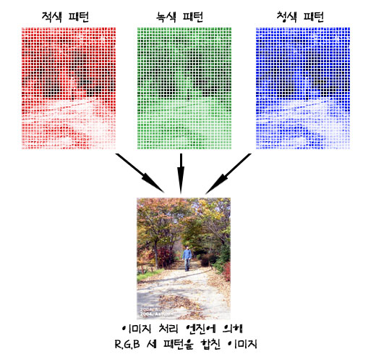


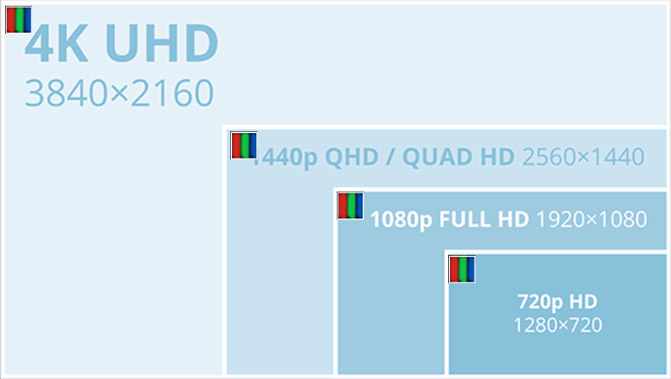
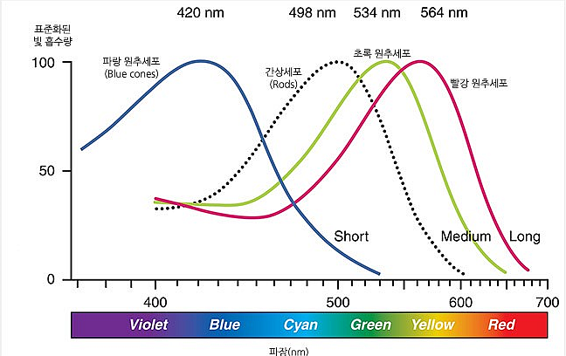
2. 파이썬 – 이미지(Input) 데이터 이해
1920*1080
0 0 ……
.
.
.
150 150 ……
.
.
.
255 255 ……
.
.
.
1st pixel
(R, G, B)
(0, 150, 255)
2nd pixel
(R, G, B)
(0, 150, 255)
1920*1080
(0, 150, 255) (0, 150, 255)……
.
.
.

Slide 65








3. 파이썬 – 디스플레이(Output) 구현

Slide 66





4. 파이썬 – 디스플레이 해상도
32인치 QHD
27인치 FHD
27인치 QHD

Slide 67
Reference
1. 파이썬 언어
- 점프 투 파이썬 : https://wikidocs.net/book/1
- 혼자 공부하는 파이썬 : https://www.youtube.com/watch?v=IUXMgyiFBIU&list=PLBXuLgInP-5kr0PclHz1ubNZgESmliuB7
2. 딥러닝 이론
- 모두를 위한 딥러닝 강좌 시즌 1 Sung Kim :
https://www.youtube.com/watch?v=BS6O0zOGX4E&list=PLlMkM4tgfjnLSOjrEJN31gZATbcj_MpUm
- 모두의 딥러닝 (도서)
3. 딥러닝 실습
https://www.youtube.com/playlist?list=PL-xmlFOn6TULrmwkXjRCDAas0ixd_NtyK
4. etc
- 프로그래밍을 배워야 하는 이유: https://www.youtube.com/watch?v=SESuctdE9vM
- How we teach computers to understand pictures : https://www.youtube.com/watch?v=40riCqvRoMs

